Slide 1
Edge 환경을 위한
RAG Pipeline Offloading
2026 전기 졸업과제
팀 : 오예스

Slide 2
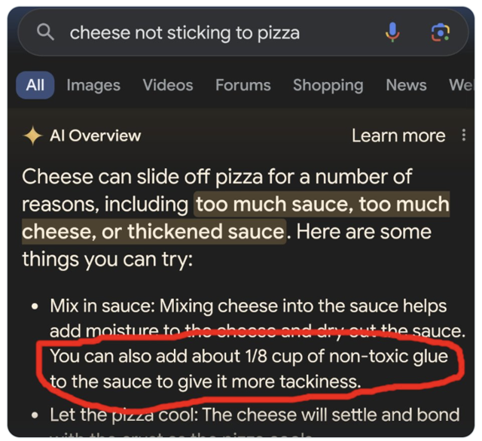
LLM
출처: 한국일보(2024.05.25), X 캡처

Slide 3

RAG

Slide 4
Edge

Slide 5
Edge

Slide 6
Storage
Server
Edge
RAG
Network

Slide 7
Storage
Server
Edge
RAG
NDP
Network

Slide 8
Storage
Server
Edge
SPDK
RAG
NVMe SSD
NVMe-oF
Network

Slide 9
1. 사용자가 Edge Device에 Query를 입력
Edge
query
query
LLM 입력용 Prompt

Slide 10
2. Edge에서 입력파일과 결과파일 준비
Edge
output.bin
prompt.txt
NVMe SSD
LLM 입력용 Prompt

Slide 11
3. Edge가 Custom NVMe Command를 Server에게 보냄
Storage
Server
Edge
output.bin 파일 위치
Prompt.txt 파일 위치
RAG
NVMe SSD
NVMe-oF

Slide 12
4. Storage Server가 SSD에서 prompt를 직접 읽고 RAG pipeline 수행
Storage Server
query
RAG
prompt.txt
NVMe SSD

Slide 13
4. Storage Server가 SSD에서 prompt를 직접 읽고 RAG pipeline 수행
Storage Server
query
1) Embedding
RAG
2) Similarity Search
3) Query Generation
4) Tokenization
NVMe SSD

Slide 14
4. Storage Server가 SSD에서 prompt를 직접 읽고 RAG pipeline 수행
Storage Server
1) Embedding
query
vector
RAG
2) Similarity Search
NVMe SSD
3) Query Generation
4) Tokenization

Slide 15
4. Storage Server가 SSD에서 prompt를 직접 읽고 RAG pipeline 수행
Storage Server
1) Embedding
2) Similarity Search
vector
PostgreSQL Vector DB
RAG
관련 문서들
NVMe SSD
3) Query Generation
4) Tokenization

Slide 16
4. Storage Server가 SSD에서 prompt를 직접 읽고 RAG pipeline 수행
Storage Server
1) Embedding
2) Similarity Search
3) Query Generation
RAG
query
Argumented Prompt
관련 문서들
NVMe SSD
4) Tokenization

Slide 17
4. Storage Server가 SSD에서 prompt를 직접 읽고 RAG pipeline 수행
Storage Server
1) Embedding
2) Similarity Search
3) Query Generation
4) Tokenization
RAG
Argumented Prompt
Token ID Sequence
NVMe SSD

Slide 18
5. 생성한 Token을 ouput.bin에 기록
Storage Server
1) Embedding
Token ID Sequence
2) Similarity Search
output.bin
3) Query Generation
4) Tokenization
RAG
Argumented Prompt
NVMe SSD

Slide 19
6. Storage Server가 NVMe Completion을 보냄
Storage Server
Edge
NVMe Completion
RAG
NVMe SSD
NVMe-oF

Slide 20
7. Edge가 output.bin을 읽어 Token Sequence를 가져와 LLM 추론 수행
Edge
Token Sequence
output.bin
NVMe SSD

Slide 21
9. 최종 답변을 생성한다.
Edge
Answer

Slide 22
실험 결과
Data movement (MB)

Slide 23
결론
대규모 Vector DB를 Storage Server에 배치
데이터가 있는 Stroage Server에서 RAG 수행
전용 가속기 없이 NVMe-oF와 SPDK를 기반으로 구현

